Slide 1


Contextualized Offline Relevance Weighting for Efficient and Effective Neural Retrieval
报告人：蒋浩南 2012948

Slide 2
摘要
在线搜索延迟（Online search latency）是在检索应用中部署大规模预训练语言模型（如BERT）的一个主要瓶颈。受到文档扩展技术（基于transformer）最新成果的启发，作者利用强大的BERT排名器对每个文档生成的伪查询收集的相邻文档进行了加权，使用离线相关性加权换取了在线检索的效率。在在线检索阶段，将传统的查询文档匹配（query-document matching）简化为成本更低的查询-伪查询匹配，并根据预先计算好排序列表快速调用相邻文档。MS-MARCO数据集上的实验测试表明，该方法在在线效率和有效性方面获得了很好的效果。

Slide 3
目录
CONTENTS
01.
背景
02.
模型实现
03.
实验测试
04.
存在的问题，总结

Slide 4
Chapter 01
背景

Slide 5
背景
预训练上下文化模型的应用，如BERT、T5和ELECTRA，提高了信息检索的水平，尽管他们非常有效，但却有很高的延时。
因此，此类模型主要用于对由更快的检索模型（如BM25）调用的浅池（如1000个文档）进行重新排序，作为有效性和延迟要求之间的权衡。
在第一个检索阶段也试图利用BERT的优势，希望在不增加额外在线计算成本的情况下进一步提高端到端检索的效率。
一个方向是在离线预计算文档编码，并用一些轻量级的相关性加权机制取代昂贵的cross-attentions
平衡有效性和延迟，将昂贵（高延时）的在线的查询-文档匹配分解为两部分，即在线的查询-伪查询匹配和离线的伪查询-文档相关性加权。

Slide 6
Chapter 02
模型实现

Slide 7




模型
离线
在语料库C中，d为文档。
1、伪查询生成。(seq2seq model)
2、在语料库C寻找d的最近相邻文档
（每个伪查询召回固定数量的文档，合并取n个）
3、使用BERT预计算相关性得分

Slide 8
模型
在线
1、 创建用于重新排序的候选文档集。
(1)给定查询q，使用词典匹配功能BM25生成种子文档集S𝑞 = {𝑑1, 𝑑2, · · · , 𝑑𝑠 }，
(2)对每个种子文档集中的文档d使用doc2doc(𝑑)获得其相邻文档，
(3)所得相交形成候选集R𝑞 = {𝑑1, 𝑑2, · · · , 𝑑𝑟 }。

Slide 9
模型
在线

Slide 10
模型
在线
3、根据每个候选文档的相关性得分排序。

Slide 11
Chapter 03
实验

Slide 12
实验
MS MARCO数据集。
测试查询来自TREC 2019 and 2020 Deep Learning (DL)Track与NIST assessors的手动多级判断一起使用，以计算不同池深的精确度和召回率。
将本模型与传统的模型进行比较。
传统模型有BM25、,BM25+RM3、DeepCT、doc2query 和docTTTTTquery。
评估指标为MRR, NDCG@10 和 MAP
和用来测试候选集质量的召回率R@100, R@500和R@1000。

Slide 13
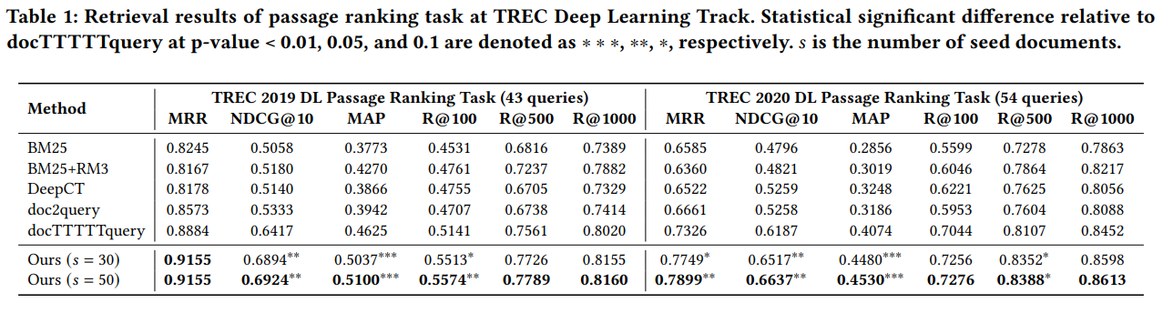
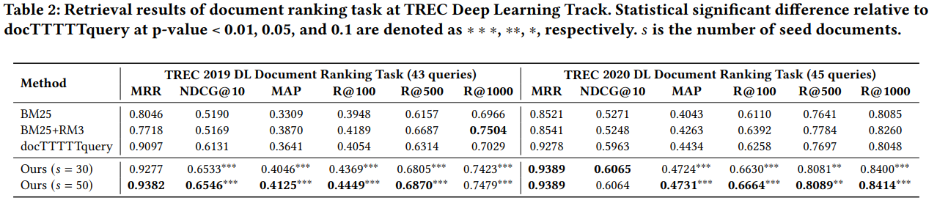
实验

Slide 14
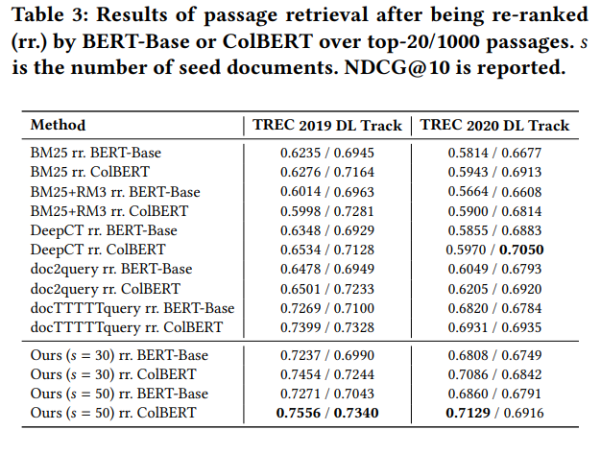
实验

Slide 15
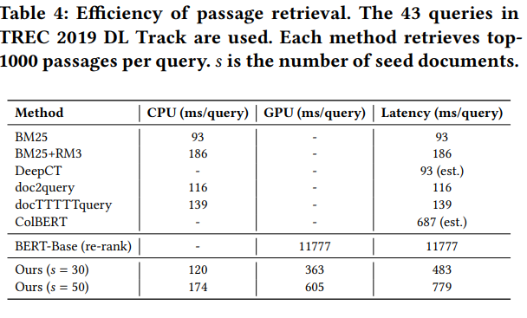
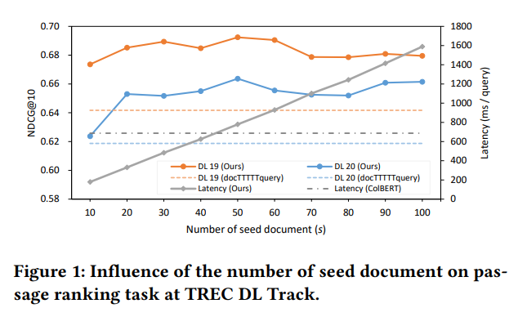
实验

Slide 16
实验
1、对于段排序和文件排序都有在基本所有测试的绝大多数测试指标都优于其他模型。少数也非常接近最优。
2、经过本模型排序过的段，在经过BERT-Base 或 ColBERT再次排序后，与其他模型相比排序在重排后得到更好的效果，所以只需少量候选集就可以得到很好的效果。
3、延迟方面，在种子文件不超过30的时候有着优于ColBERT的延时。由2可知只需要少量的候选集，在此情况下需要的延时也少，所以竞争性很高。

Slide 17
Chapter 04
存在的问题，总结

Slide 18
问题
1、离线计算花费高
For MS MARCO Passage dataset (about 8.8 M passages), it takes about 6,631 days to complete the offline relevance weighting for pseudo-query to neighbour passage pairs (5,000 pairs/passage) by BERT-Base on one Titan RTX 24G GPU with sequence length of 512.
2、空间占用
1个文件有5个伪查询一个伪查询占34B，共170B，
1000个相邻文档，加上5000个分数，每个4B，共200170B。
而作者举对一个文件ColBERT需要102, 400 (5×) bytes的例子，本模型只为ColBERT的0.2倍做对比。这样看0.2看似不大，其实还是占很大空间。

Slide 19


总结
在本文中，作者提出了一种基于上下文化离线文档召回的神经检索框架，其中使用预先计算的相关性和伪查询对所选种子文档的相邻文档进行快速重新排序。在TREC 2019和2020 DL Track上的实验表明，该方法不仅实现了优越的有效性和召回率，而且降低了在线延迟和磁盘存储成本。对于未来的工作，进一步研究如何加速离线计算

Slide 20
感谢
报告人： 蒋浩南

